Slide 1
28. ПОЛУПРАВИЛЬНЫЕ МНОГОГРАННИКИ

Slide 2
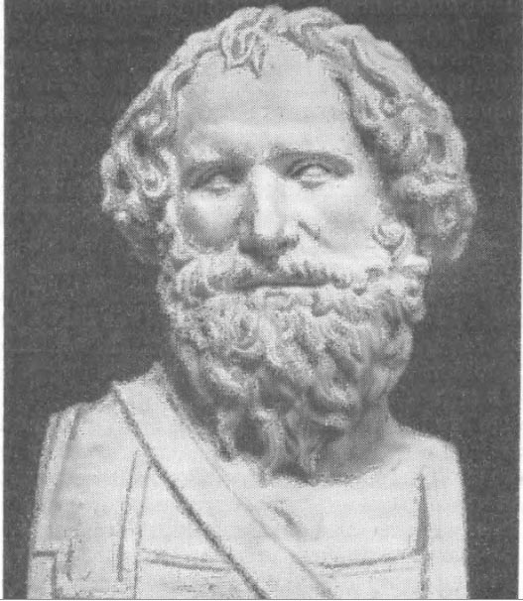
ТЕЛА АРХИМЕДА
Полуправильные многогранники впервые открыл и описал Архимед (287 – 212 гг. до н. э.). Поэтому они называются телами Архимеда.
Областью интересов Архимеда была не только математика, но и физика, оптика, астрономия и др. Он был изобретателем многих машин и механизмов, дошедших до наших дней.С помощью изобретенного им метода исчерпывания он вычислил длину окружности и получил приближения числа π,
Он вычислил площадь круга, объем и площадь поверхности шара и мн. др.
Цилиндр с вписанным в него шаром изображены на его надгробном камне в Сиракузах.

Slide 3
Выпуклый многогранник называется полуправильным, если его гранями являются правильные многоугольники, возможно, с разным числом сторон, и все многогранные углы равны, причем один из них в другой можно перевести движением самого многогранника.
К полуправильным многогранникам относятся правильные n-угольные призмы, все рёбра которых равны, и, так называемые, антипризмы, поверхность которых состоит из двух равных правильных многоугольников, называемых основаниями, и правильных треугольников, имеющих общие стороны с одним из оснований.

Slide 4
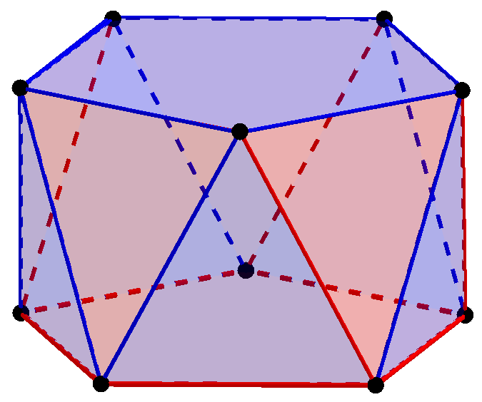
Антипризмы можно моделировать в программе GeoGebra. Рассмотрим, например, пятиугольную антипризму. Сначала построим правильный пятиугольник ABCDE. Отметим его центр O. На прямой a, проходящей через этот центр, и перпендикулярной плоскости ABC выберем какую-нибудь точку O₁. Перенесём пятиугольник ABCDE параллельным переносом на вектор $\vec{OO_{1}}$. Получим пятиугольник A₁B₁C₁D₁E₁. Повернём этот пятиугольник вокруг прямой OO₁ на угол 36^{о}. Получим пятиугольник A’B’C’D’E’. Построим треугольники ABA’, BCB’, CDC’, DED’, EAE’, A’B’B, B’C’C, C’D’D, D’E’E, E’A’A. Перемещая точку O₁ на прямой a, можно добиться, чтобы все построенные треугольники были правильными. Самостоятельно установите, какой длины должен быть отрезок OO₁. Скроем пятиугольник A₁B₁C₁D₁E₁, прямую a и точки O, O₁. В результате останется искомая пятиугольная антипризма.

Slide 5
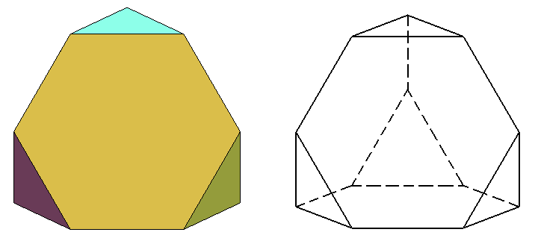
Усеченный тетраэдр
Кроме этих двух бесконечных серий полуправильных призм и антипризм, имеется еще 13 полуправильных многогранников, которые впервые открыл и описал Архимед - это тела Архимеда.
Самые простые из них получаются из правильных многогранников операцией "усечения", состоящей в отсечении плоскостями углов многогранника. На риусках изображён усечённый тетраэдр, получающийся из тетраэдра.

Slide 6
Упражнение 1
Какую часть ребер нужно отсекать плоскостями от вершин тетраэдра, чтобы полученный многогранник был полуправильным, называемым усеченный тетраэдр?
Ответ. 1/3.

Slide 7
Упражнение 2
Из каких граней состоит усеченный тетраэдр? Сколько у него вершин (В), ребер (Р) и граней (Г)?
Ответ: Четыре шестиугольных и четыре треугольных граней.
В = 12
Р = 18.
Г = 8.
Notes:
В режиме слайдов ответ появляется после кликанья мышкой.

Slide 8
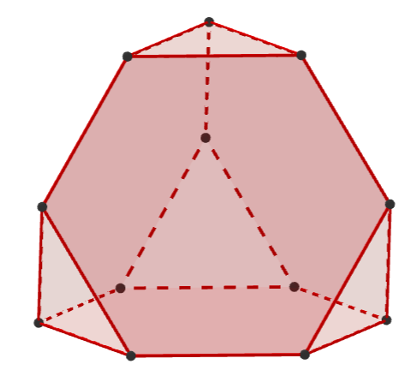
Усечённый тетраэдр можно получить в программе GeoGebra. Для этого построим правильный тетраэдр. На каждом его ребре отметим две точки, делящие это ребро на три равные части. Построим треугольники и шестиугольники с вершинами в этих точках. Самостоятельно проверьте, что эти многоугольники являются правильными. Скроем сам тетраэдр. В результате получим искомый усечённый тетраэдр.

Slide 9
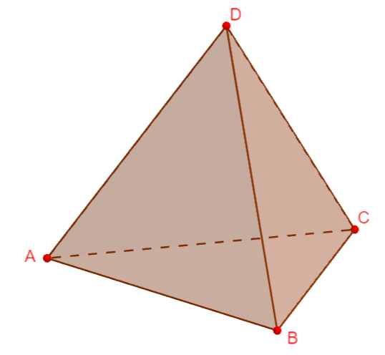
Упражнение 3
Какой многогранник получится, если отсекающие плоскости проводить через середины рёбер тетраэдра?
Ответ: Октаэдр
Notes:
В режиме слайдов ответ появляется после кликанья мышкой.

Slide 10
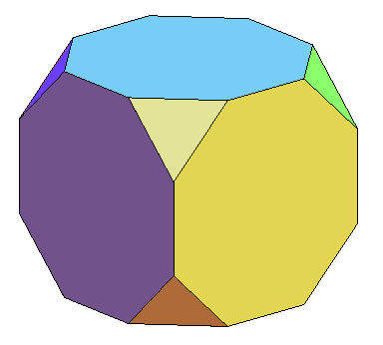
Усеченный куб
Усеченный куб получается усечением куба.

Slide 11
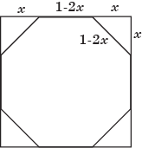
Упражнение 4
Какую часть ребер нужно отсекать плоскостями от вершин куба, чтобы полученный многогранник был полуправильным, называемым усеченный куб?
Решение. Обозначим x часть отсекаемого ребра куба. Тогда x находится из уравнения $1−2x=\sqrt{2}x$. Следовательно, $x=1−\frac{\sqrt{2}}{2}.$

Slide 12
Упражнение 5
Из каких граней состоит усеченный куб? Сколько у него вершин (В), ребер (Р) и граней (Г)?
Ответ: Шесть восьмиугольных и восемь треугольных граней.
Р = 36.
Г = 14.
В = 24.
Notes:
В режиме слайдов ответ появляется после кликанья мышкой.

Slide 13
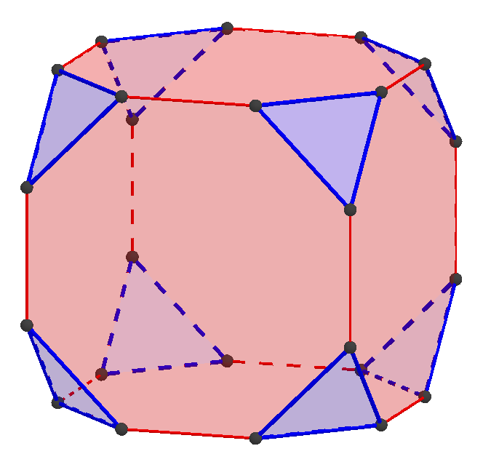
Усечённый куб можно получить в программе GeoGebra. Для этого построим единичный куб. На каждом его ребре отметим две точки, отстоящие от ближайших вершин на расстояние, равное $1−\frac{\sqrt{2}}{2}$. Построим треугольники и восьмиугольники с вершинами в этих точках. Самостоятельно проверьте, что эти многоугольники являются правильными. Скроем сам куб. В результате получим искомый усечённый куб.

Slide 14
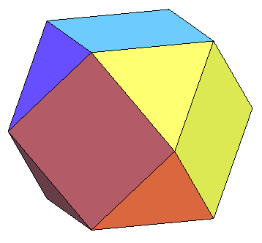
Кубооктаэдр
Его гранями являются грани куба и грани октаэдра.

Slide 15
Упражнение 6
Как кубооктаэдр получить из куба?
Ответ: Провести сечения через середины рёбер куба, выходящих из одной вершины.

Slide 16
Упражнение 7
Ребро куба равно 1. Найдите ребро полученного из него кубооктаэдра.
Ответ: $\frac{\sqrt{2}}{2}$.
Notes:
В режиме слайдов ответ появляется после кликанья мышкой.

Slide 17
Упражнение 8
Из каких граней состоит кубооктаэдр? Сколько у него вершин (В), ребер (Р) и граней (Г)?
Ответ: Шесть квадратных и восемь треугольных граней.
В = 12,
Р = 24,
Г = 14.
Notes:
В режиме слайдов ответ появляется после кликанья мышкой.

Slide 18
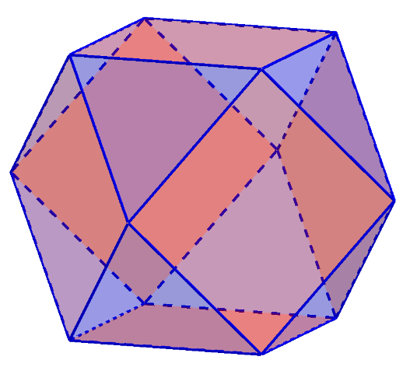
Кубооктаэдр можно получить в программе GeoGebra. Для этого построим куб. Отметим середины его рёбер. Построим квадраты и правильные треугольники с вершинами в этих точках. Скроем сам куб. В результате получим искомый кубооктаэдр.

Slide 19
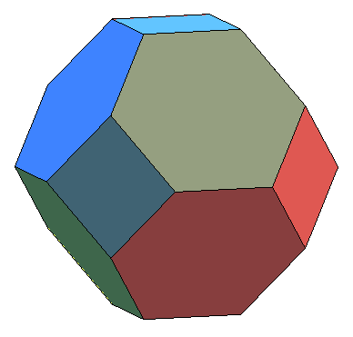
Усеченный октаэдр
Усеченный октаэдр получается усечением октаэдра.

Slide 20
Упражнение 9
Какую часть ребер нужно отсекать плоскостями от вершин октаэдра, чтобы полученный многогранник был полуправильным, называемым усеченный октаэдр?
Ответ. 1/3.

Slide 21
Упражнение 10
Из каких граней состоит усеченный октаэдр? Сколько у него вершин (В), ребер (Р) и граней (Г)?
Ответ: Восемь шестиугольных и шесть квадратных граней;
В = 24,
Р = 36,
Г = 14.
Notes:
В режиме слайдов ответ появляется после кликанья мышкой.

Slide 22
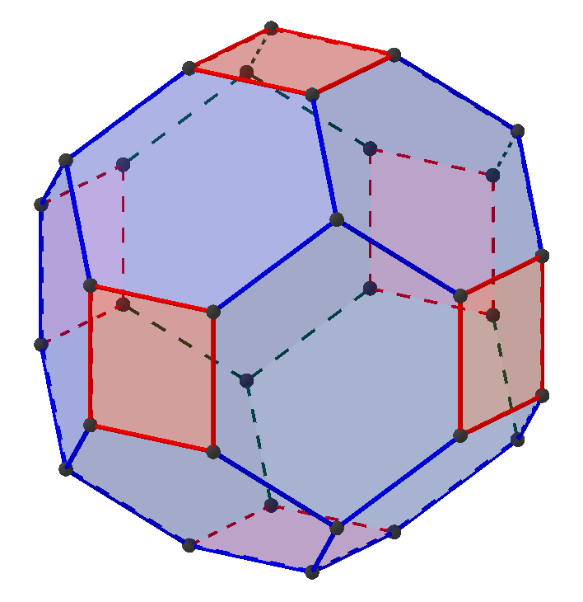
Усечённый октаэдр можно получить в программе GeoGebra. Для этого построим октаэдр. На каждом его ребре отметим две точки, делящие это ребро на три равные части. Построим квадраты и шестиугольники с вершинами в этих точках. Самостоятельно проверьте, что эти многоугольники являются правильными. Скроем сам октаэдр. В результате получим искомый усечённый октаэдр.

Slide 23
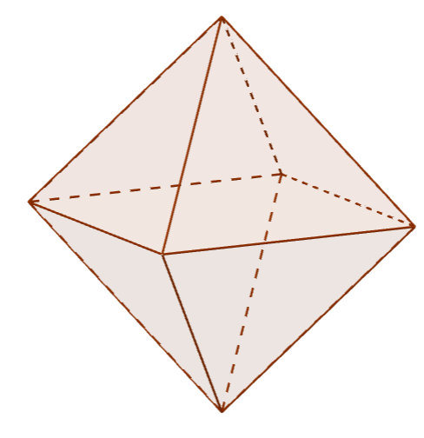
Упражнение 11
Какой многогранник получится, если отсекающие плоскости проводить через середины рёбер октаэдра?
Ответ: Кубооктаэдр
Notes:
В режиме слайдов ответ появляется после кликанья мышкой.

Slide 24
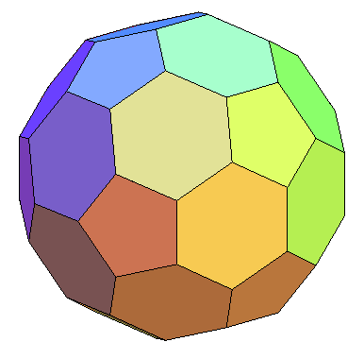
Усеченный икосаэдр
Усеченный икосаэдр получается усечением икосаэдра.

Slide 25
Упражнение 12
Какую часть ребер нужно отсекать плоскостями от вершин икосаэдра, чтобы полученный многогранник был полуправильным, называемым усеченный икосаэдр?
Ответ. 1/3.

Slide 26
Упражнение 13
Из каких граней состоит усеченный икосаэдр? Сколько у него вершин (В), ребер (Р) и граней (Г)?
Ответ: Двадцать шестиугольных и двенадцать пятиугольных граней;
В = 60,
Р = 90,
Г = 32.
Notes:
В режиме слайдов ответ появляется после кликанья мышкой.

Slide 27
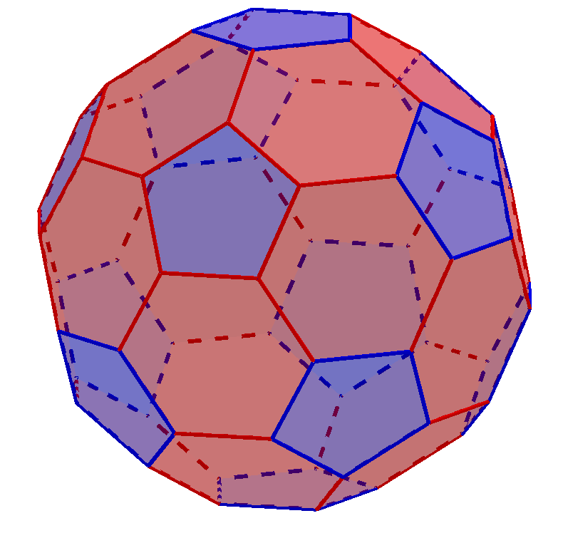
Усечённый икосаэдр можно получить в программе GeoGebra. Для этого построим икосаэдр. На каждом его ребре отметим две точки, делящие это ребро на три равные части. Построим пятиугольники и шестиугольники с вершинами в этих точках. Самостоятельно проверьте, что эти многоугольники являются правильными. Скроем сам икосаэдр. В результате получим искомый усечённый икосаэдр.

Slide 28
Усеченный икосаэдр
Обратите внимание на то, что поверхность футбольного мяча изготавливают в форме поверхности усеченного икосаэдра.

Slide 29
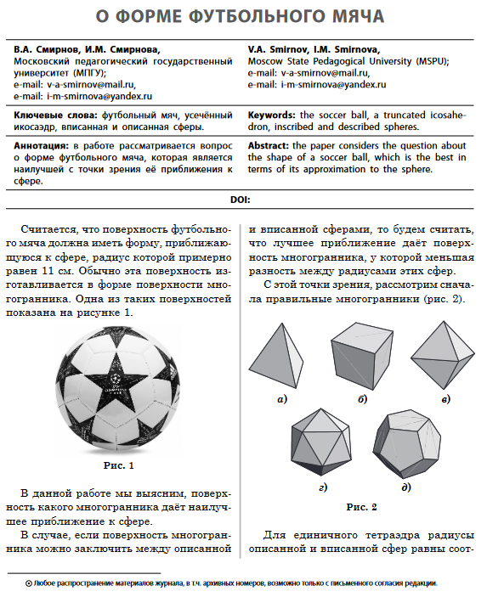
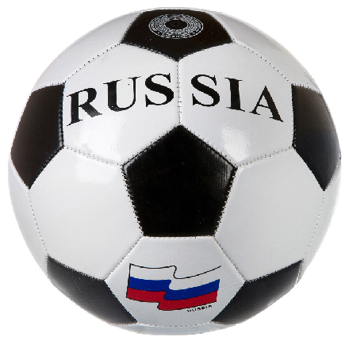
Футбольный мяч

Slide 30
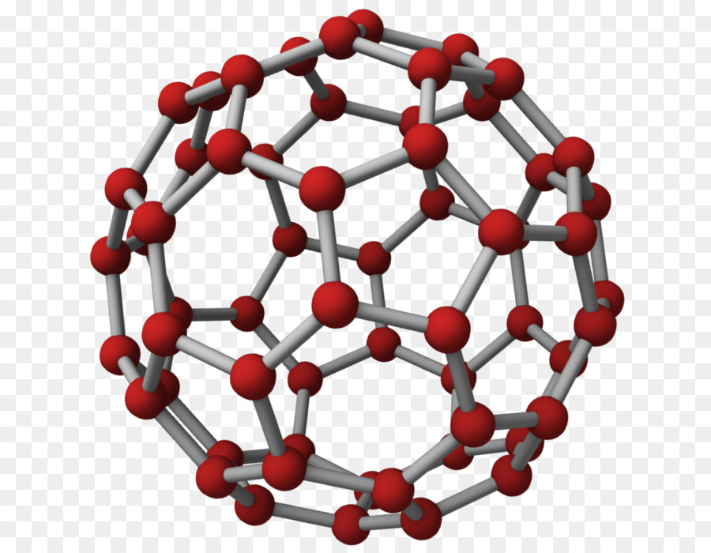
Форму усечённого икосаэдра имеют фуллерены –класс молекул, представляющих собой одну из форм существования углерода.

Slide 31
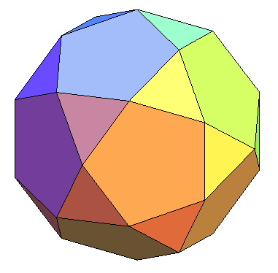
Икосододекаэдр
Как из икосаэдра получить икосододекаэдр? Его поверхность которого состоит из граней икосаэдра и додекаэдра.

Slide 32
Упражнение
Из каких граней состоит икосододекаэдр? Сколько у него вершин (В), ребер (Р) и граней (Г)?
Ответ: Двенадцать пятиугольных и двадцать треугольных граней;
В = 30
Р = 60
Г = 32.
Notes:
В режиме слайдов ответ появляется после кликанья мышкой.

Slide 33
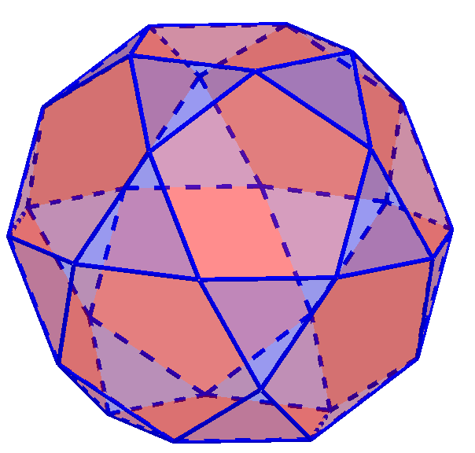
Икосододекаэдр можно получить в программе GeoGebra. Для его получения построим додекаэдр. Отметим середины его рёбер. Построим правильные треугольники и правильные пятиугольники с вершинами в этих точках. Скроем сам додекаэдр. В результате получим искомый икосододекаэдр.

Slide 34
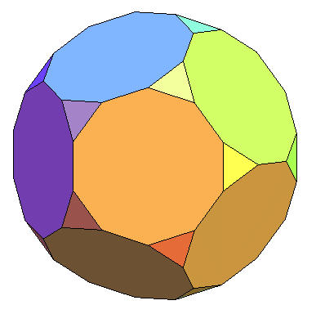
Усеченный додекаэдр
Усеченный додекаэдр получается усечением додекаэдра.

Slide 35
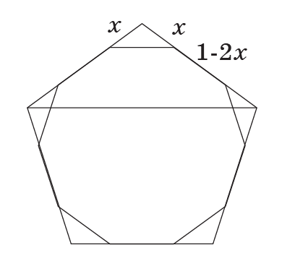
Усеченный додекаэдр
Какую часть ребер нужно отсекать плоскостями от вершин икосаэдра, чтобы полученный многогранник был полуправильным, называемым усеченный додекаэдр?
$$\frac{1+\sqrt{5}}{2}x$$
$$\frac{1+\sqrt{5}}{2}$$
Решение. Обозначим x часть отсекаемого ребра додекаэдра. Тогда x находится из уравнения $1−2x=\frac{1+\sqrt{5}}{2}x$. Решая это уравнение, находим $x=$ $\frac{5−\sqrt{5}}{10}.$

Slide 36
Упражнение
Из каких граней состоит усеченный додекаэдр? Сколько у него вершин (В), ребер (Р) и граней (Г)?
Ответ: Двенадцать десятиугольных и двадцать треугольных граней;
В = 60,
Р = 90,
Г = 32.
Notes:
В режиме слайдов ответ появляется после кликанья мышкой.

Slide 37
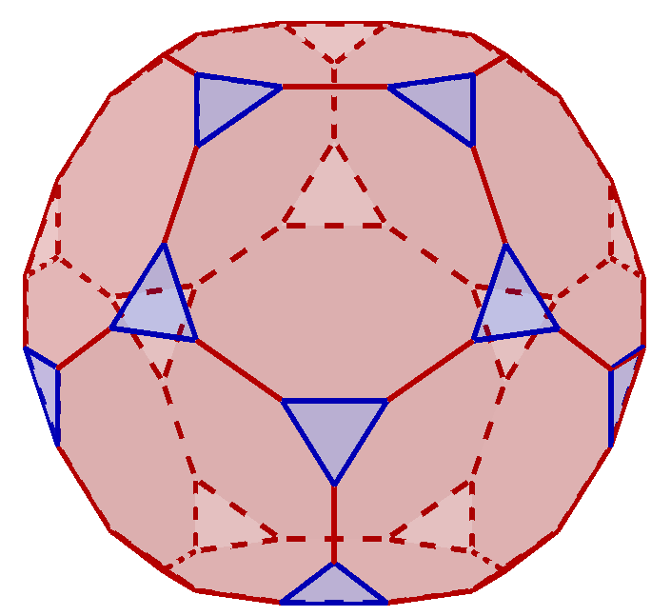
Усечённый додекаэдр можно получить в программе GeoGebra. Для получения этого многогранника построим додекаэдр. На каждом его ребре отметим две точки, отстоящие от ближайших вершин на расстояние, равное $\frac{5−\sqrt{5}}{10}$. Построим треугольники и десятиугольники с вершинами в этих точках. Самостоятельно проверьте, что эти многоугольники являются правильными. Скроем сам додекаэдр. В результате получим искомый усечённый додекаэдр.

Slide 38
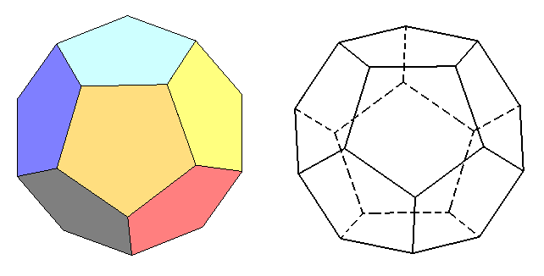
Упражнение
Какой многогранник получится, если отсекающие плоскости проводить через середины рёбер додекаэдра?
Ответ: Икосододекаэдр.
Notes:
В режиме слайдов ответ появляется после кликанья мышкой.

Slide 39
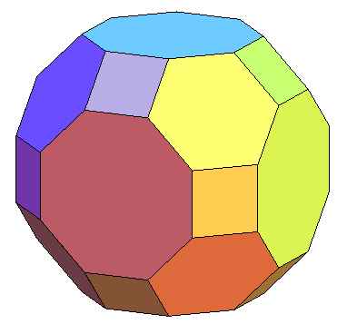
Усеченный кубооктаэдр
Полуправильный многогранник, изображенный на рисунке называют усеченный кубооктаэдр, хотя он и не получается усечением кубооктаэдра.

Slide 40
Упражнение
Из каких граней состоит усеченный кубооктаэдр? Сколько у него вершин (В), ребер (Р) и граней (Г)?
Ответ: Шесть восьмиугольных, восемь шестиугольных и двенадцать квадратных граней;
В = 48,
Р = 72,
Г = 26.
Notes:
В режиме слайдов ответ появляется после кликанья мышкой.

Slide 41
Усеченный кубооктаэдр
Как усечённый кубооктаэдр можно получить из усечённого куба?

Slide 42
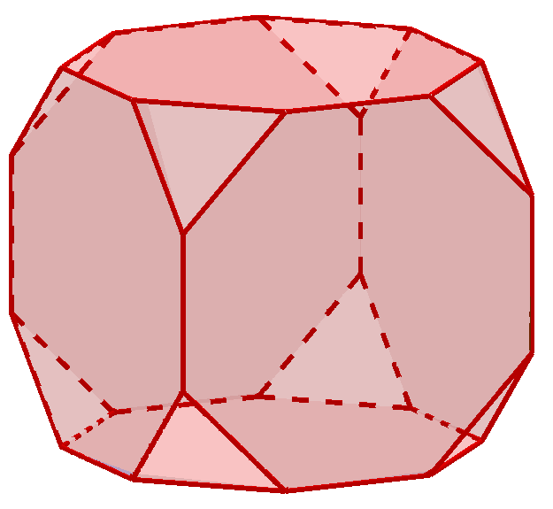
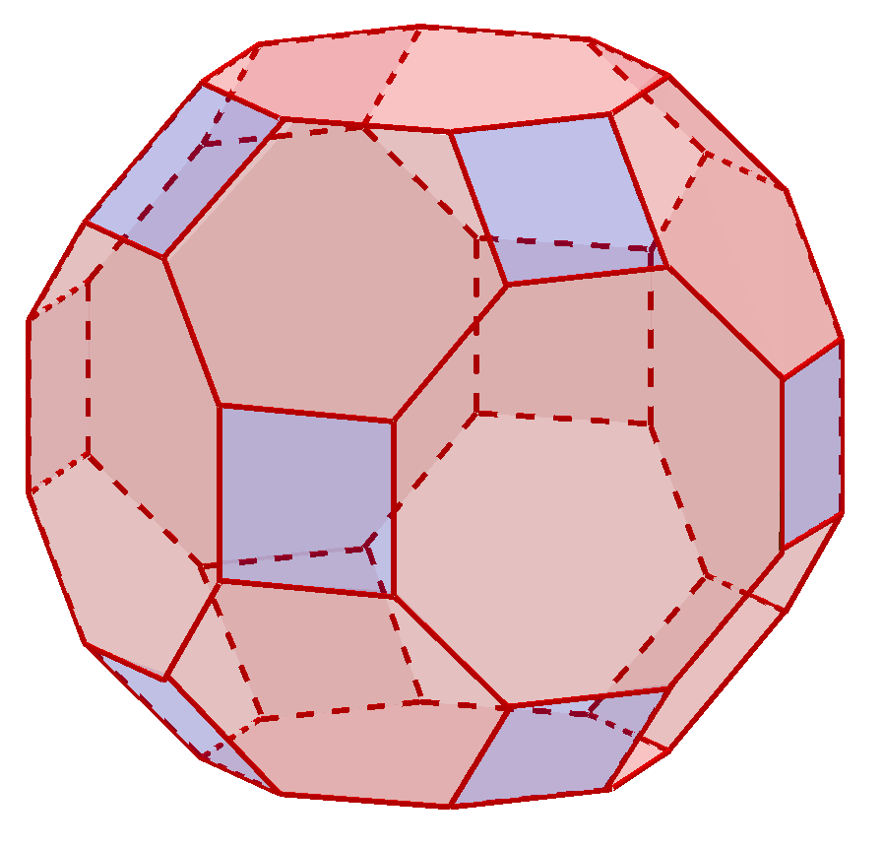
Усеченный кубооктаэдр можно получить в программе GeoGebra из усечённого куба. Для этого рассмотрим усечённый куб. Удалим в нём треугольные грани. Будем параллельно сдвигать восьмиугольные грани на векторы длины t, перпендикулярные этим граням. Заполним образовавшиеся пустоты прямоугольниками и шестиугольниками. Меняя длины t векторов, можно добиться, чтобы эти прямоугольники стали квадратами, а шестиугольники – правильными. Самостоятельно найдите это значение t. В результате получим искомый усечённый кубооктаэдр.

Slide 43
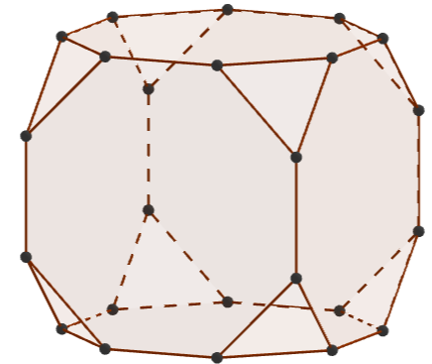
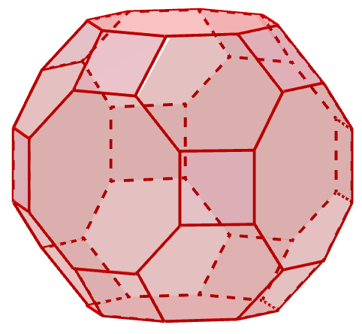
На сколько нужно раздвинуть восьмиугольные грани единичного усечённого куба, чтобы из него получился усечённый кубооктаэдр.
Ответ: $\frac{\sqrt{2}}{2}.$

Slide 44
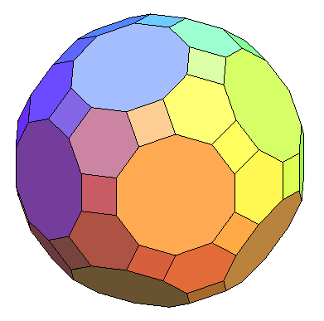
Усеченный икосододекаэдр
Полуправильный многогранник, изображенный на рисунке называют усеченный икосододекаэдр, хотя он и не получаются усечением икосододекаэдра.

Slide 45
Упражнение
Из каких граней состоит усеченный икосододекаэдр? Сколько у него вершин (В), ребер (Р) и граней (Г)?
Ответ: Двенадцать десятиугольных, двадцать шестиугольных и тридцать квадратных граней;
В = 120,
Р = 180
Г = 62.
Notes:
В режиме слайдов ответ появляется после кликанья мышкой.

Slide 46
Упражнение
Как усечённый икосододекаэдр можно получить из усечённого додекаэдра?

Slide 47
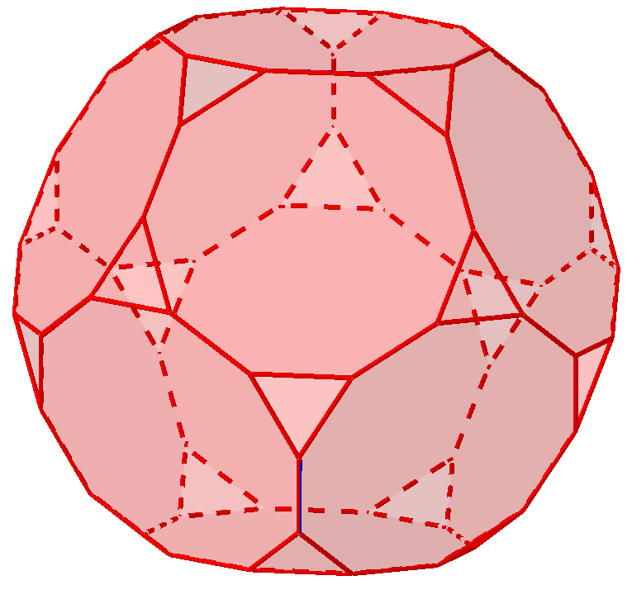
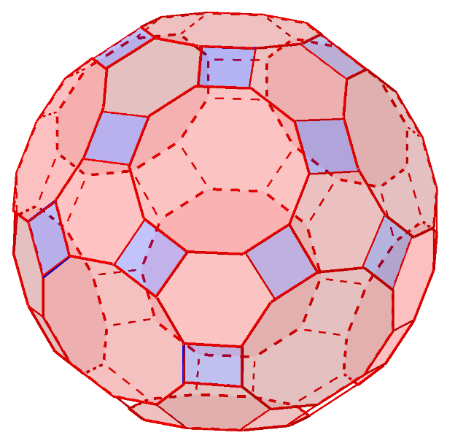
Усеченный икосододекаэдр можно получить в программе GeoGebra из усечённого додекаэдра. Будем параллельно сдвигать десятиугольные грани на векторы длины t, перпендикулярные этим граням. Заполним образовавшиеся пустоты прямоугольниками и шестиугольниками. Меняя длины t векторов, можно добиться, чтобы эти прямоугольники стали квадратами, а шестиугольники – правильными. Самостоятельно найдите это значение t. В результате получим искомый усечённый икосододекаэдр

Slide 48
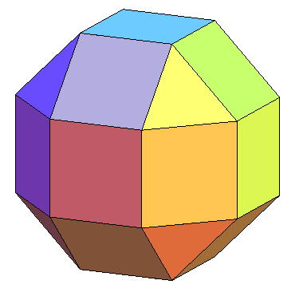
Ромбокубооктаэдр
На рисунке изображен многогранник, называемый ромбокубооктаэдр. Его поверхность состоит из граней куба и октаэдра, к которым добавлены еще 12 квадратов.

Slide 49
Упражнение
Из каких граней состоит ромбокубооктаэдр? Сколько у него вершин (В), ребер (Р) и граней (Г)?
Ответ: Восемнадцать квадратных и восемь треугольных граней
В = 24,
Р = 48,
Г = 26.
Notes:
В режиме слайдов ответ появляется после кликанья мышкой.

Slide 50
Упражнение
Как ромбокубооктаэдр можно получить из куба?

Slide 51
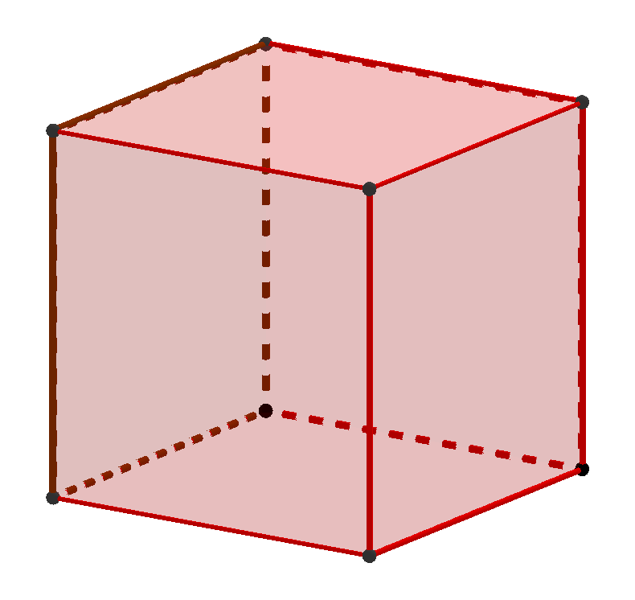
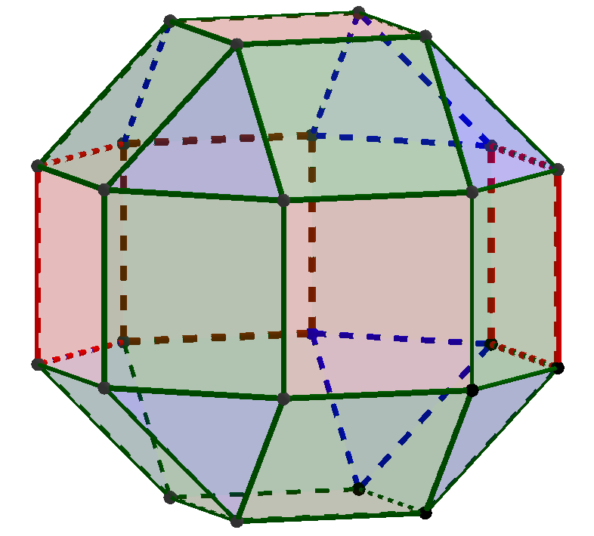
Ромбокубооктаэдр можно получить в программе GeoGebra из куба. Будем параллельно сдвигать его грани на векторы длины t, перпендикулярные этим граням. Заполним образовавшиеся пустоты прямоугольниками и треугольниками. Меняя длины t векторов, можно добиться, чтобы эти прямоугольники стали квадратами, а треугольники – правильными. Самостоятельно найдите это значение t. В результате получим искомый ромбокубооктаэдр

Slide 52
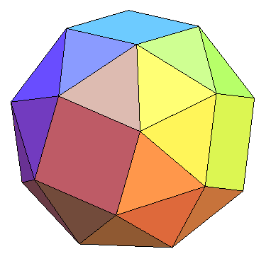
Курносый куб
На рисунке изображен многогранник, называемый курносый (иногда называют плосконосый) куб. Его поверхность состоит из граней куба, окруженных правильными треугольниками.

Slide 53
Упражнение
Из каких граней состоит курносый куб? Сколько у него вершин (В), ребер (Р) и граней (Г)?
Ответ: Шесть квадратных и тридцать две треугольных граней;
В = 24,
Р = 60,
Г = 38.
Notes:
В режиме слайдов ответ появляется после кликанья мышкой.

Slide 54
Упражнение
Как курносый куб можно получить из ромбокубооктаэдра?

Slide 55
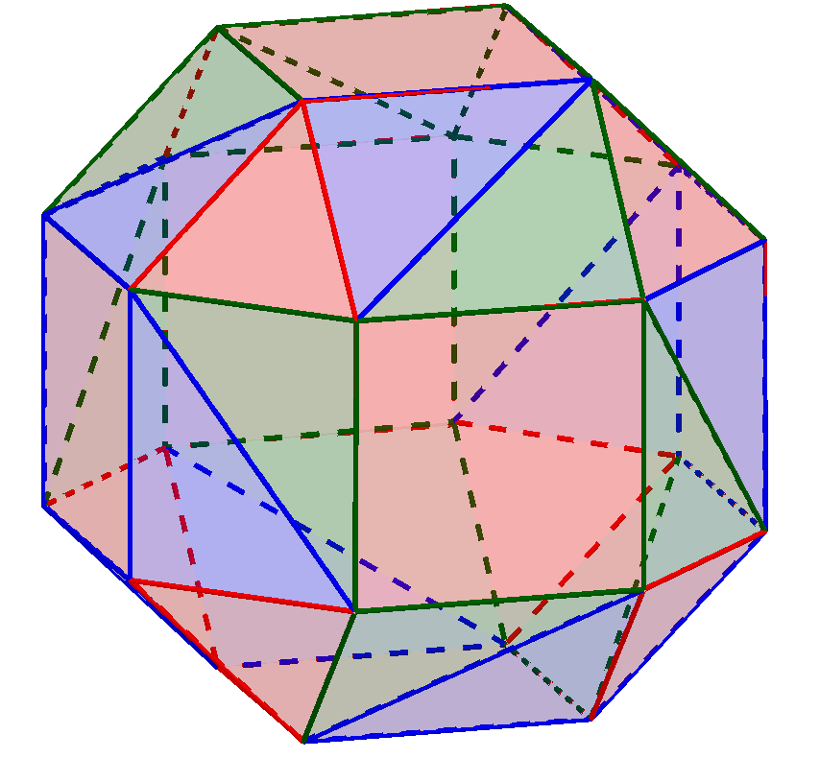
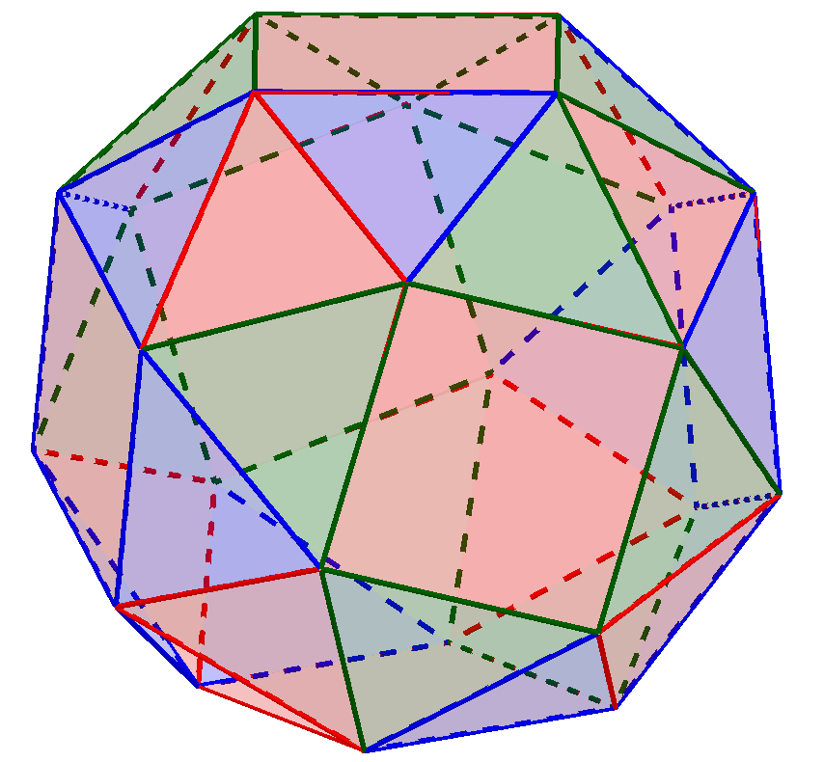
Курносый куб можно получить в программе GeoGebra. Для этого рассмотрим ромбокубооктаэдр. Вместо квадратов, называемых ромбами, построим прямоугольные треугольники. Будем поворачивать квадраты вокруг прямых, проходящих через их центры, и перпендикулярные их плоскостям. Меняя угол поворота, можно добиться, чтобы прямоугольные треугольники стали правильными треугольниками. В результате получим искомый курносый куб.

Slide 56
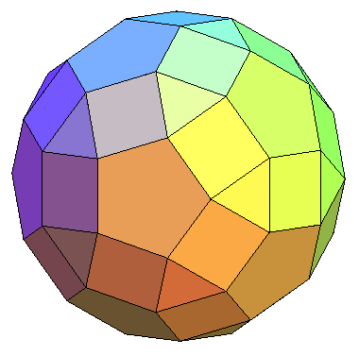
Ромбоикосододекаэдр
На рисунке изображен многогранник, называемый ромбоикосододекаэдр. Его поверхность состоит из граней икосаэдра, додекаэдра и квадратов.

Slide 57
Упражнение
Из каких граней состоит ромбоикосододекаэдр? Сколько у него вершин (В), ребер (Р) и граней (Г)?
Ответ: Двенадцать пятиугольных, тридцать квадратных и двадцать треугольных граней;
Г = 62.
В = 60,
Р = 120,
Notes:
В режиме слайдов ответ появляется после кликанья мышкой.

Slide 58
Упражнение
Как ромбоикосододекаэдр можно получить из додекаэдра?

Slide 59
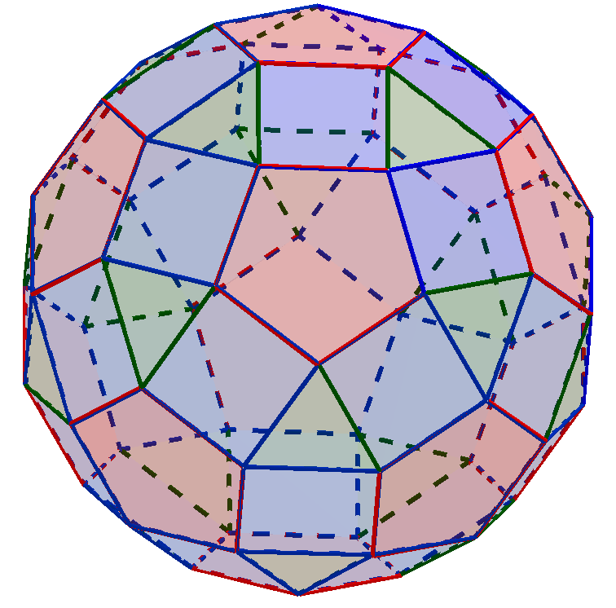
Ромбоикосододекаэдр можно получить в программе GeoGebra из додекаэдра. Будем параллельно сдвигать его грани на векторы длины t, перпендикулярные этим граням. Заполним образовавшиеся пустоты прямоугольниками и треугольниками. Меняя длины t векторов, можно добиться, чтобы эти прямоугольники стали квадратами, а треугольники – правильными. Самостоятельно найдите это значение t. В результате получим искомый ромбоикосододекаэдр

Slide 60
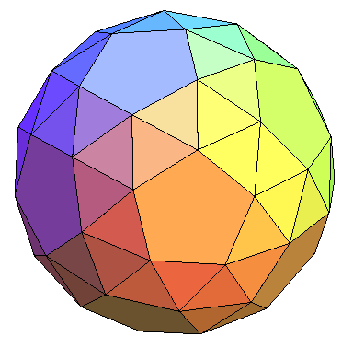
Курносый додекаэдр
Последний многогранник Архимеда называется курносый (плосконосый) додекаэдр. Его поверхность состоит из граней додекаэдра, окруженных правильными треугольниками.

Slide 61
Упражнение 20
Из каких граней состоит курносый додекаэдр? Сколько у него вершин (В), ребер (Р) и граней (Г)?
Ответ: Двенадцать пятиугольных и восемьдесят треугольных граней;
В = 60,
Р = 150,
Г = 92.
Notes:
В режиме слайдов ответ появляется после кликанья мышкой.

Slide 62
Упражнение
Как курносый додекаэдр можно получить из ромбоикосододекаэдра?

Slide 63
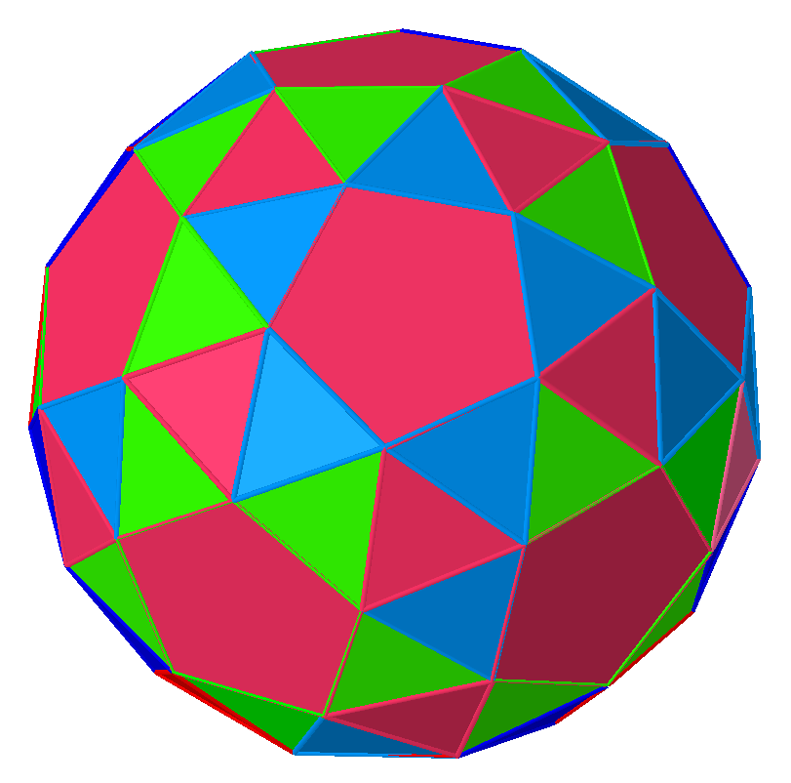
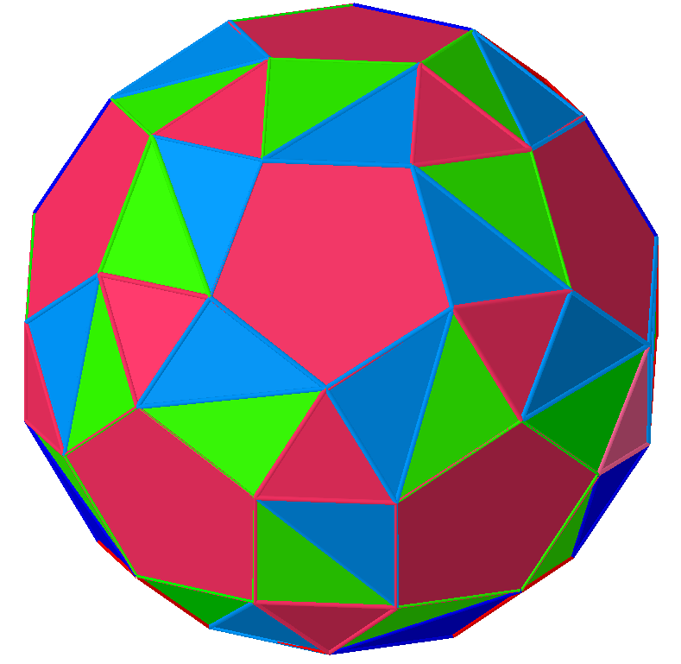
Курносый додекаэдр можно получить в программе GeoGebra. Для этого рассмотрим ромбоикосододекаэдр. Вместо квадратов, называемых ромбами, построим прямоугольные треугольники. Будем поворачивать пятиугольники вокруг прямых, проходящих через их центры, и перпендикулярные их плоскостям. Меняя угол поворота, можно добиться, чтобы прямоугольные треугольники стали правильными треугольниками. В результате получим искомый курносый додекаэдр.

Slide 64
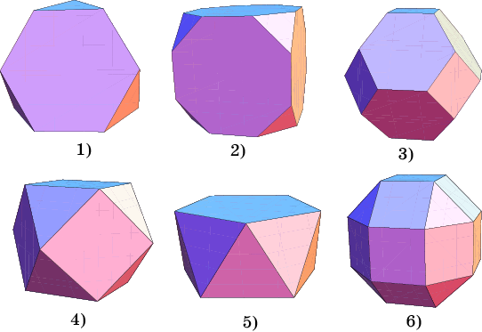
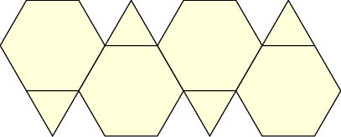
Упражнение 30
Укажите номер многогранника, развертка которого изображена на рисунке.
Ответ: 1.
Notes:
В режиме слайдов ответ появляется после кликанья мышкой.

Slide 65
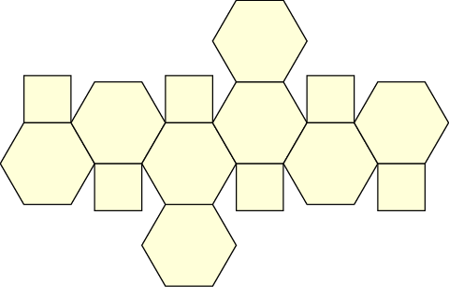
Упражнение 31
Укажите номер многогранника, развертка которого изображена на рисунке.
Ответ: 3.
Notes:
В режиме слайдов ответ появляется после кликанья мышкой.

Slide 66
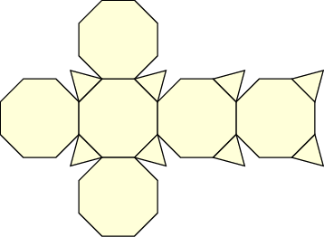
Упражнение 32
Укажите номер многогранника, развертка которого изображена на рисунке.
Ответ: 2.
Notes:
В режиме слайдов ответ появляется после кликанья мышкой.

Slide 67
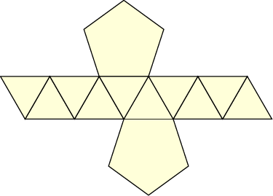
Упражнение 33
Укажите номер многогранника, развертка которого изображена на рисунке.
Ответ: 5.
Notes:
В режиме слайдов ответ появляется после кликанья мышкой.

Slide 68
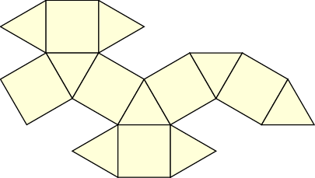
Упражнение 34
Укажите номер многогранника, развертка которого изображена на рисунке.
Ответ: 4.
Notes:
В режиме слайдов ответ появляется после кликанья мышкой.

Slide 69
Упражнение 35
Развертка какого полуправильного многогранника изображена на рисунке?
Ответ: Усеченный икосаэдр.
Notes:
В режиме ответ появляется после кликанья мышкой

Slide 70
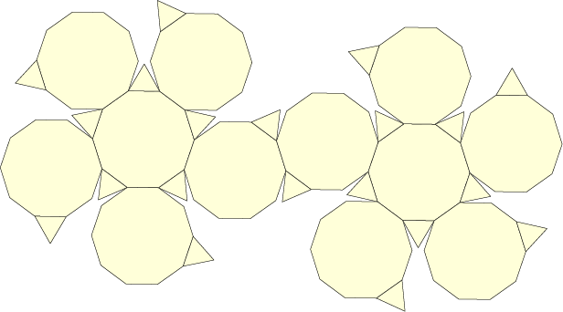
Упражнение 36
Развертка какого полуправильного многогранника изображена на рисунке?
Ответ: Усеченный додекаэдр.
Notes:
В режиме ответ появляется после кликанья мышкой

Slide 71
Упражнение 36
Какое наименьшее число красок потребуется для правильной раскраски граней n-угольной: а) призмы; б) антипризмы?
Ответ: а) 3, если n чётно; 4, если n нечётно.
б) 2.
Notes:
В режиме ответ появляется после кликанья мышкой

Slide 72
Упражнение 37
Какое наименьшее число красок потребуется для правильной раскраски граней усечённого: а) тетраэдра; б) куба; в) октаэдра; г) икосаэдра; д) додекаэдра?
Ответ: а) 4; б) 4; в) 3; г) 4; д) 4.
Notes:
В режиме ответ появляется после кликанья мышкой

Slide 73
Упражнение 38
Какое наименьшее число красок потребуется для правильной раскраски граней: а) кубооктаэдра; б) икосододекаэдра?
Ответ: а) 2; б) 2.
Notes:
В режиме ответ появляется после кликанья мышкой

Slide 74
Упражнение 38
Какое наименьшее число красок потребуется для правильной раскраски граней усечённого: а) кубооктаэдра; б) икосододекаэдра?
Ответ: а) 3; б) 3.
Notes:
В режиме ответ появляется после кликанья мышкой

Slide 75
Упражнение 39
Какое наименьшее число красок потребуется для правильной раскраски граней: а) ромбокубооктаэдра; б) ромбоикосододекаэдра?
Ответ: а) 2; б) 2.
Notes:
В режиме ответ появляется после кликанья мышкой

Slide 76
Упражнение 40
Какое наименьшее число красок потребуется для правильной раскраски граней курносого: а) куба; б) додекаэдра?
Ответ: а) 3; б) 3.
Notes:
В режиме ответ появляется после кликанья мышкой

